Slide 1





MÔN TOÁN
Bài 2: Các số 6, 7, 8, 9, 10
( Tiết 1)

Slide 2

1
1
Nhận diện các số 6, 7, 8, 9, 10
Mục tiêu bài học
2
Đọc, đếm và viết đươc các số 6, 7, 8, 9, 10
3
Làm được các bài tập liên quan

Slide 3
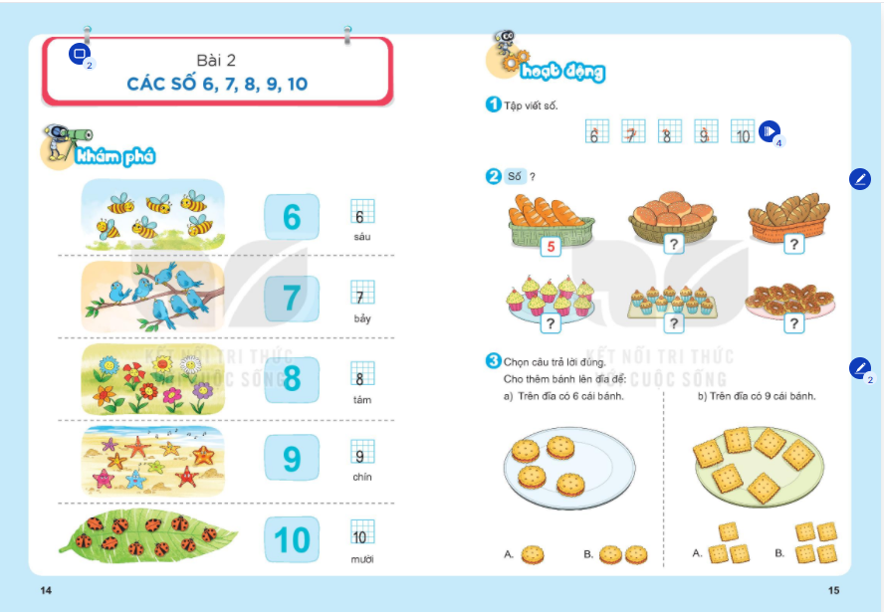
SGK trang 14,15

Slide 4

Khám phá

Slide 5


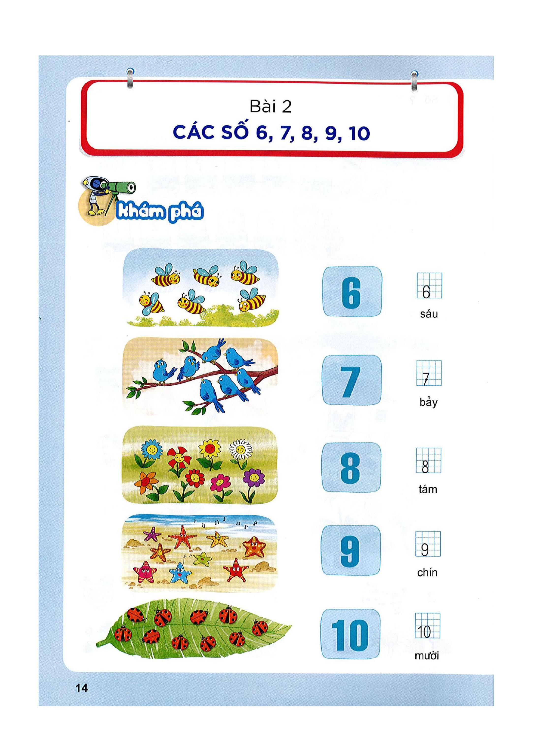


Slide 6

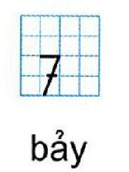


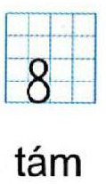


Slide 7


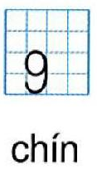

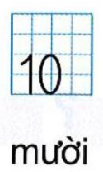


Slide 8
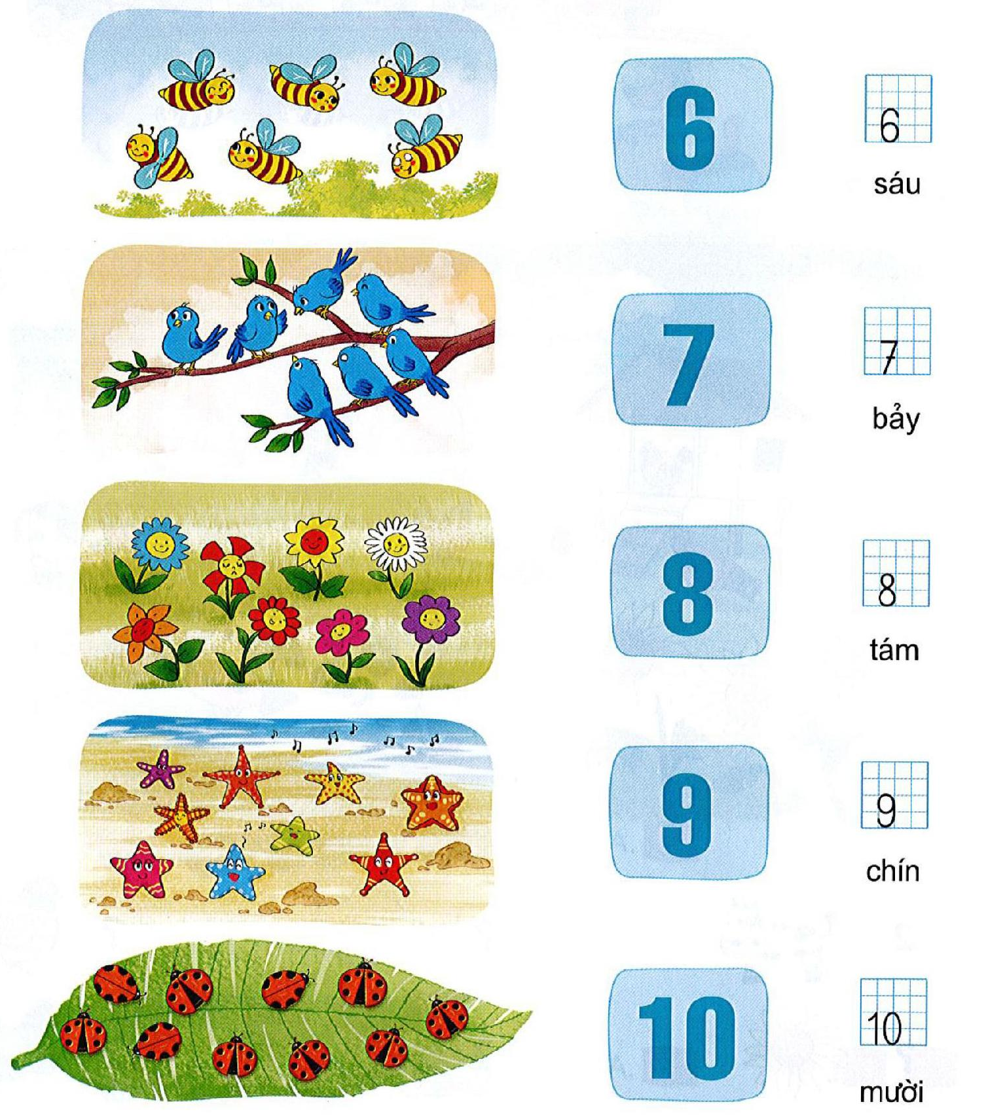

Slide 9
Luyện tập
Thực hành

Slide 10

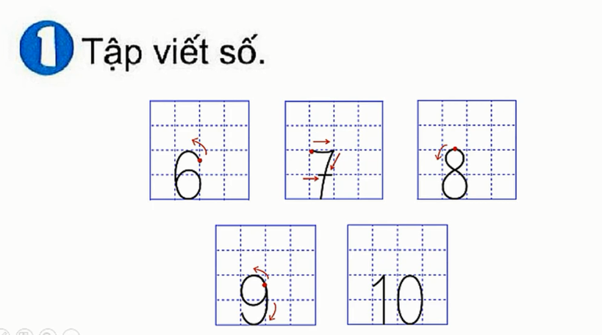




Slide 11
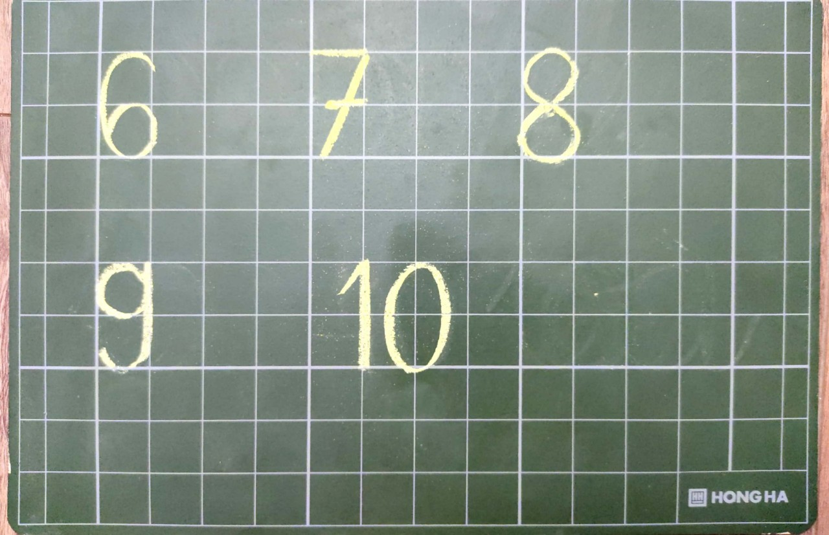

Slide 12
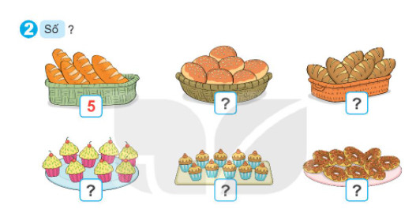



Slide 13


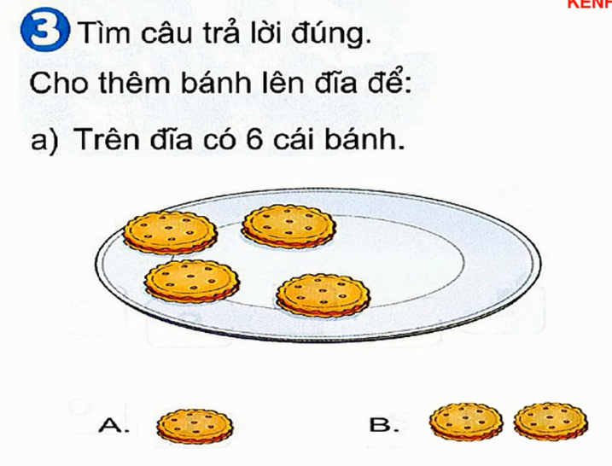
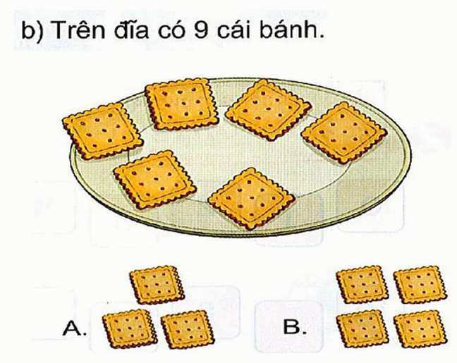

Slide 14




Slide 15


点击输入文档

Slide 16


Vận dụng

Slide 17





Chúc các con học tập tốt!

